Slide 1
ДИДАКТИЧКО СРЕДСТВО „ЗНАЦИ,ОЗНАКЕ,СИМБОЛИ...“ Биљана Николић Биба

Slide 2
О учењу и игри На предшколском узрасту сваки облик учења се јавља као функција комплетног развоја. За когнитивне теорије дечије игре карактеристично је да је посматрају као специфичну сазнајну делатност, која је од пресудног значаја за развој симболичких функција.

Slide 3
По Пијажеу помоћу симбола се представља стварност, па игра представља активност у којој се формирају системи симбола. Симболичке игре су интелектуално захтевне активности зато што се у њима врши претварање, које је облик мишљења и учења, баш као и игра. Претварање чини кључни корак у прелазу са сензомоторичке интелигенције до симболичког мишљења одраслих.

Slide 4
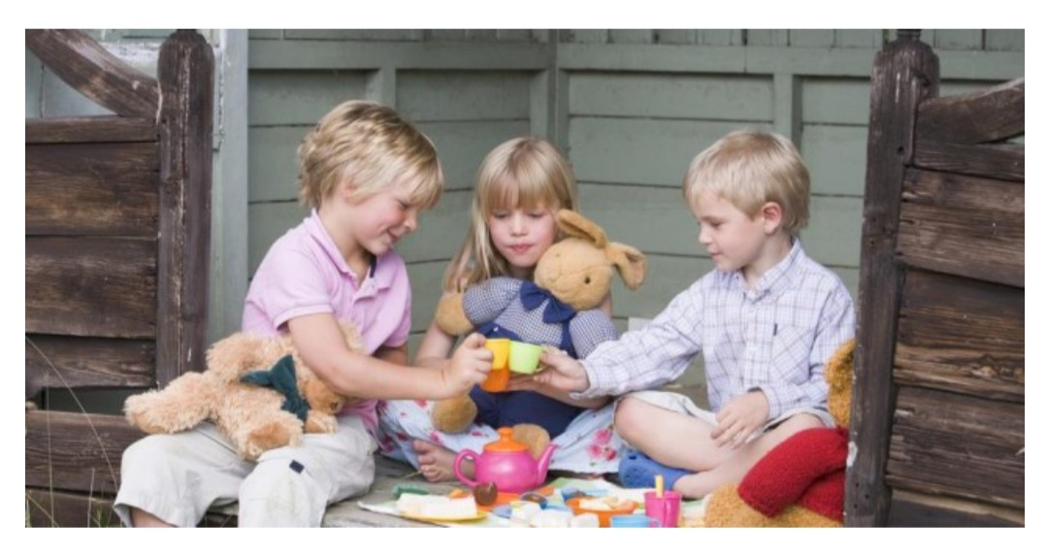

Slide 5
По Виготском је дечија игра практична машта,етапа у сазнајном процесу,при чему дете вреднује пут сазнавања,а огледа се у томе да дете није свесно мотива своје активности (зато се игра разликује од рада или осталих делатности). Она га ангажује више него свакидашњи живот, у њој се понаша онако како жели, те му она причињава радост и задовољство.

Slide 6
Игра је неопходна за развој детета од најранијег доба па до сазревања. Кроз игру се развијају интелектуални процеси детета и због тога је веома важно да је игра стимулативна,вишеслојна и да може да прати сазревање детета.

Slide 7
Настанак дидактичког средства Како различити симболи, ознаке, обележја... подстичу мишљење и асоцијативно учење,игра "Знаци, ознаке,симболи..." је настала управо због утицаја асоцијативне методе на учење и развој симболичког мишљења.

Slide 8
Кроз непосредан рад са децом смо,у току активности,илустровали појмове који нешто симболично представљају.Тако смо направили картице које се користе у игри.Оне представљају саобраћајне знакове,ознаке временских прилика,обавештења о објектима у близини,упозоравају на опасност,забрањују... Након пластифицирања и стављања у кутију са називом и краћим упутством,игра је спремна.

Slide 9
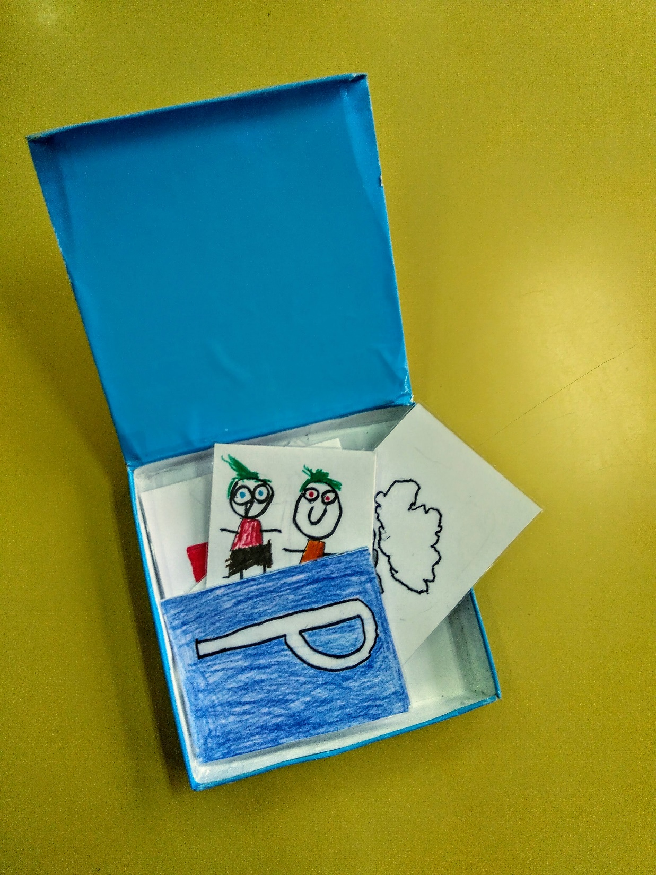
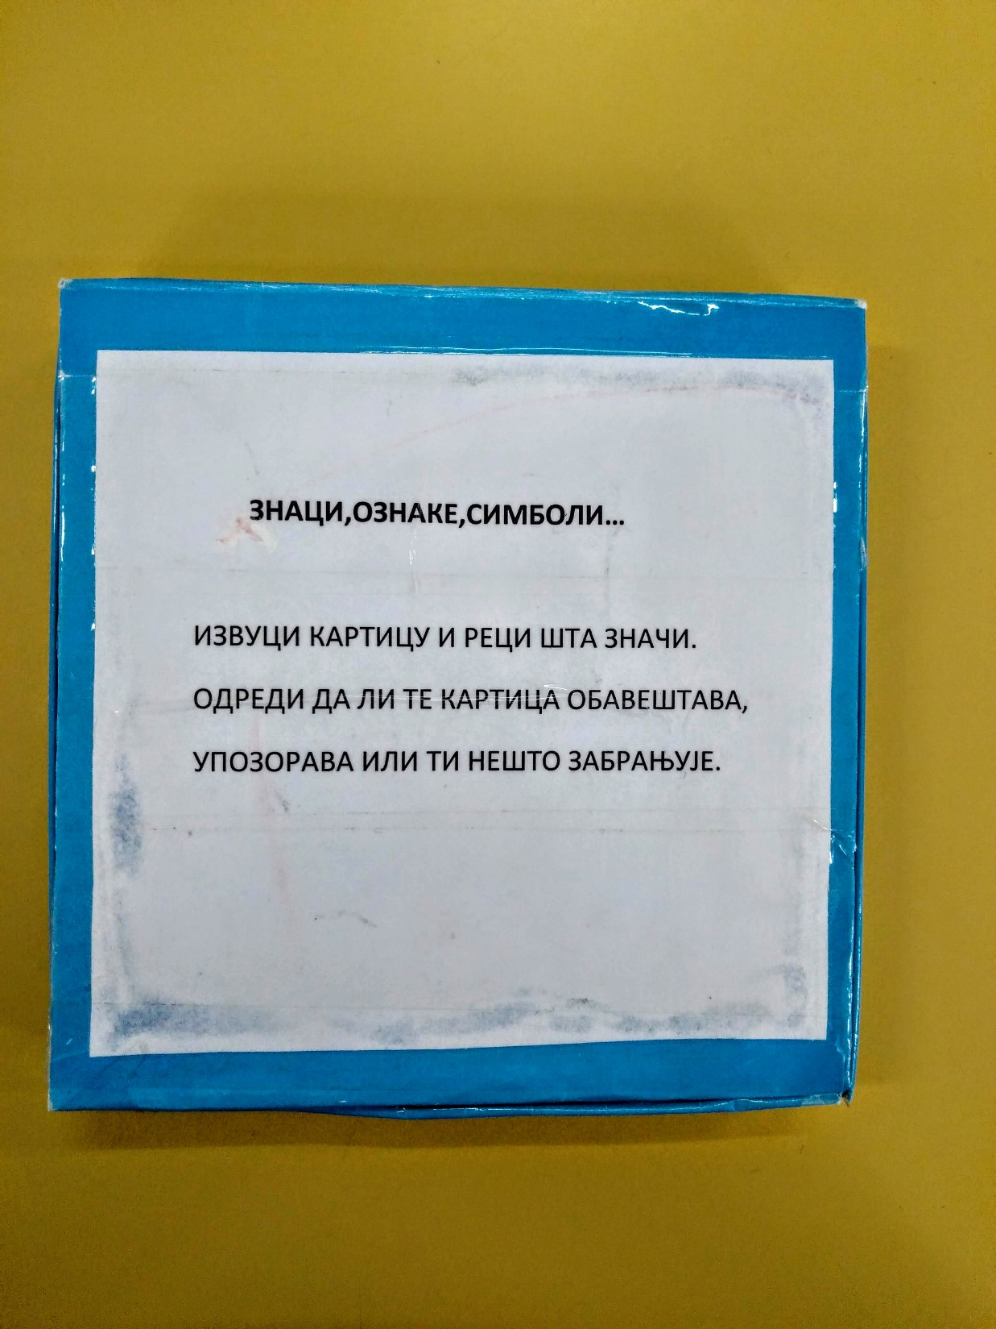

Slide 10
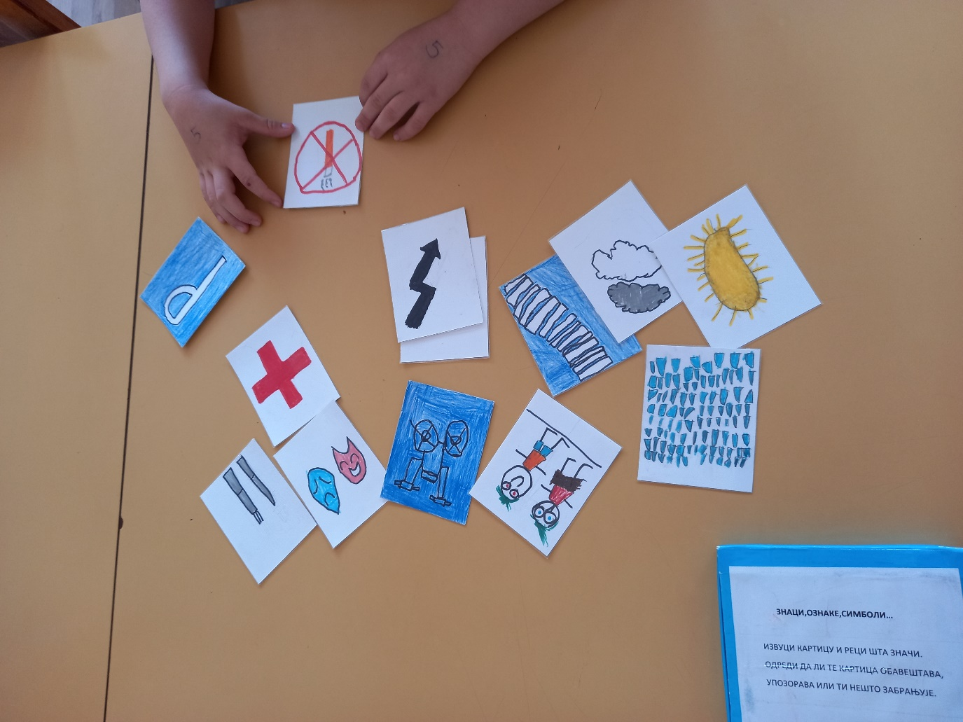
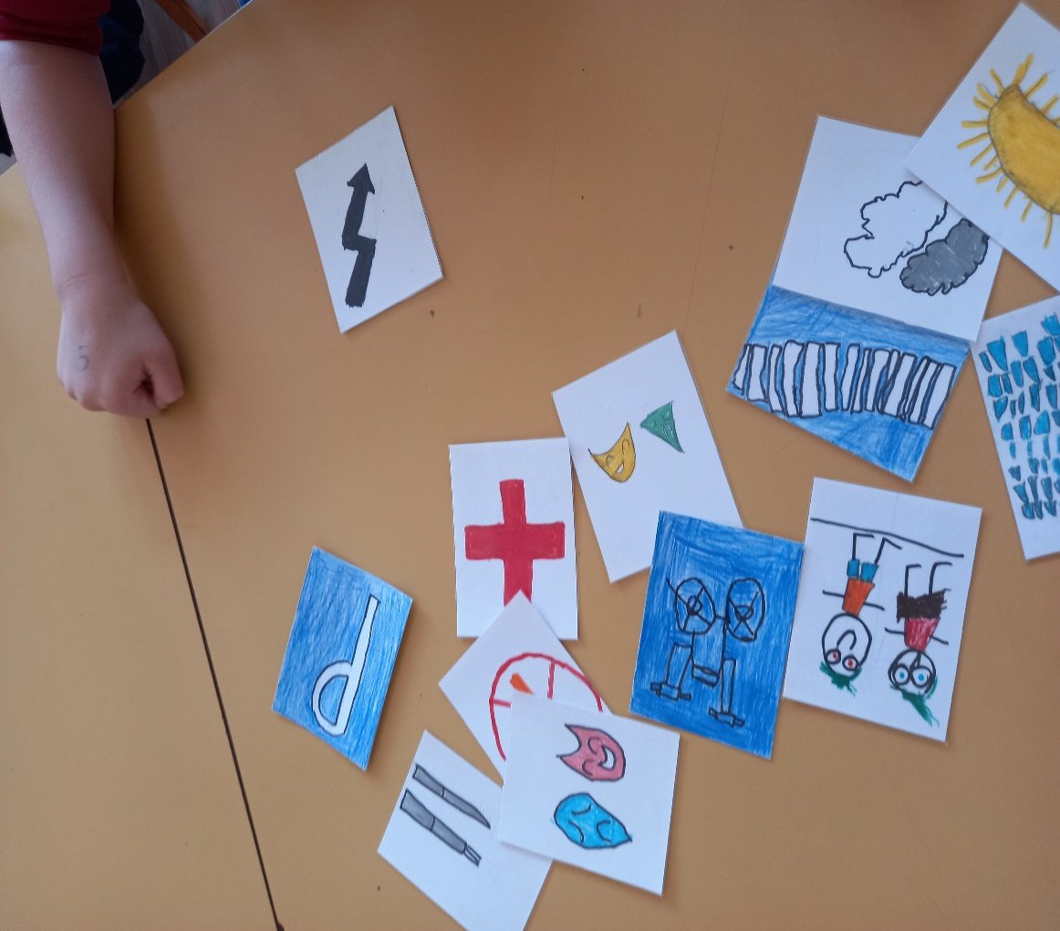
Примена дидактичког средства Након што смо разгледали картице деца су почела да истражују игра је могла да почне....

Slide 11
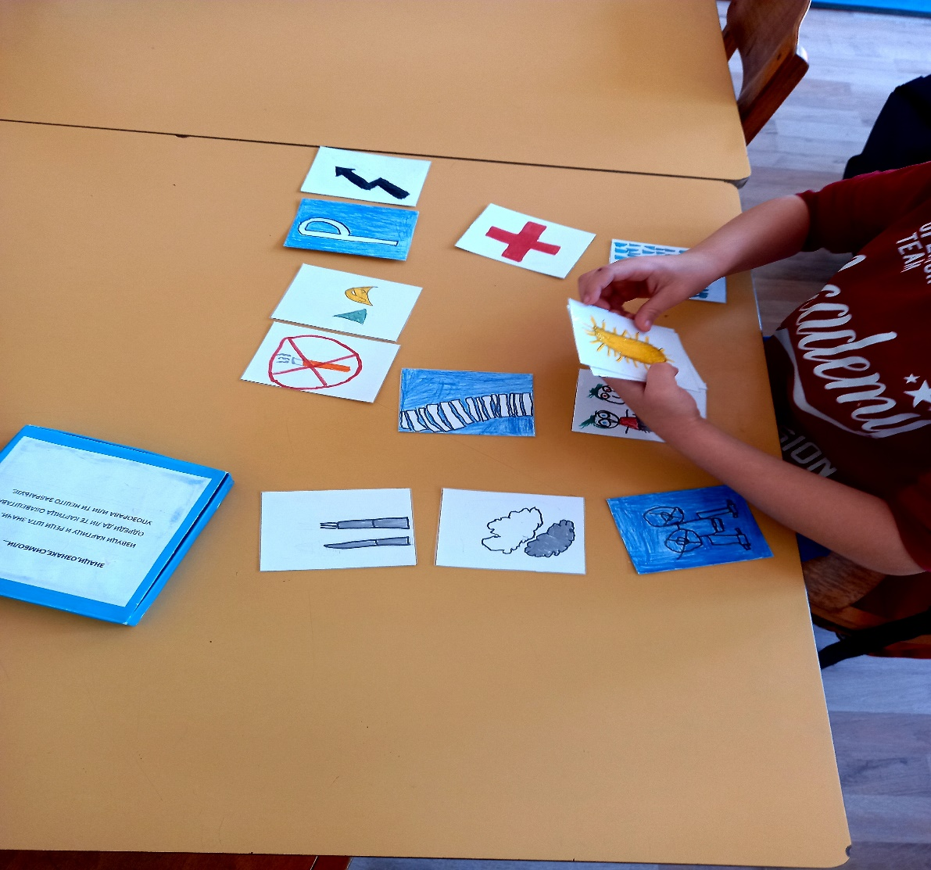
Први и најједноставнији задатак је да дете извуче картицу и каже шта она значи.

Slide 12
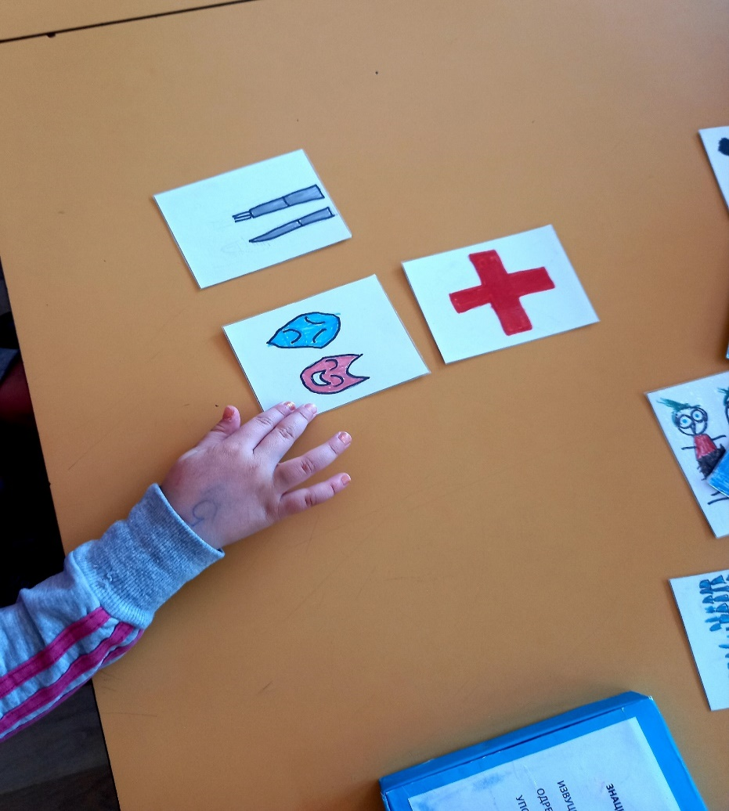
Следећи мало сложенији је да дете разгледа картице и издвоји оне за које мисли да су по неком критеријуму слични.Требало би и да објасни због чега је издвојило те картице.

Slide 13
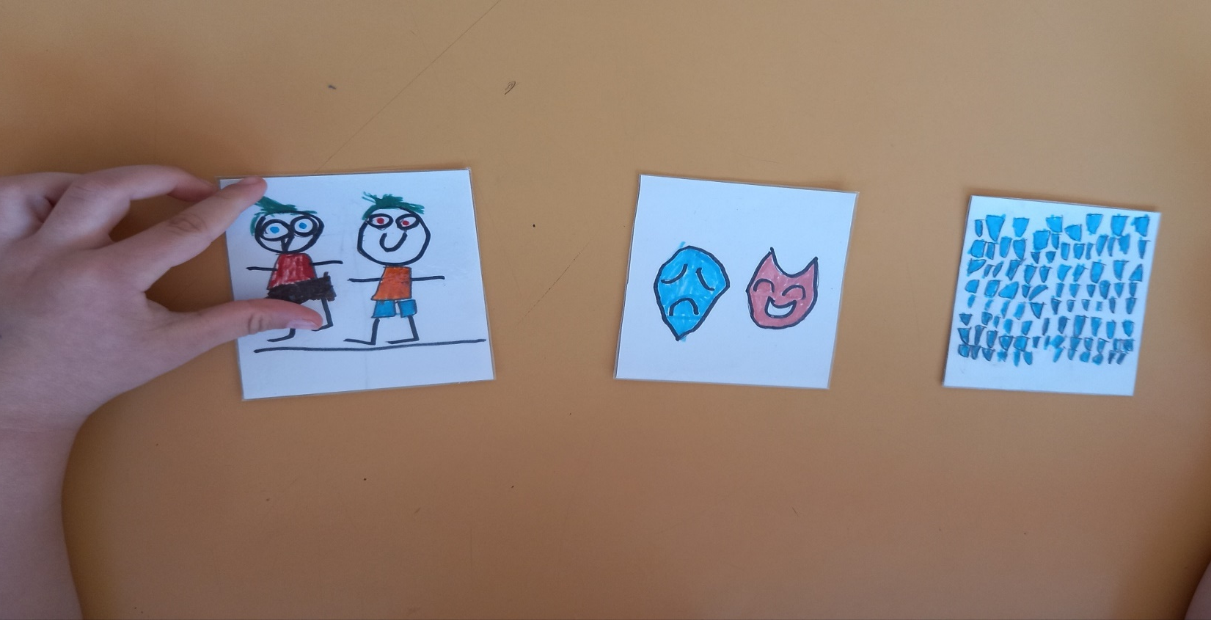
Сложен задатак би био да дете изабере неколико картица и на основу њих смисли и исприча краћу причу. Дете је испричало:“Мој брат и ја смо ишли у позориште.Било нам је лепо,али кад смо се вратили падала је киша.“

Slide 14
Игру може да игра једно или више деце,наизменично извлачећи картице и груписати,а причу може да измишља више деце и прича настављајући на предходно испричано. У току примене деца су најчешће спонтано одвајала картице са сличном симболиком или исте врсте,на следећим сликама су саобраћајни знакови и ознаке временских прилика.

Slide 15
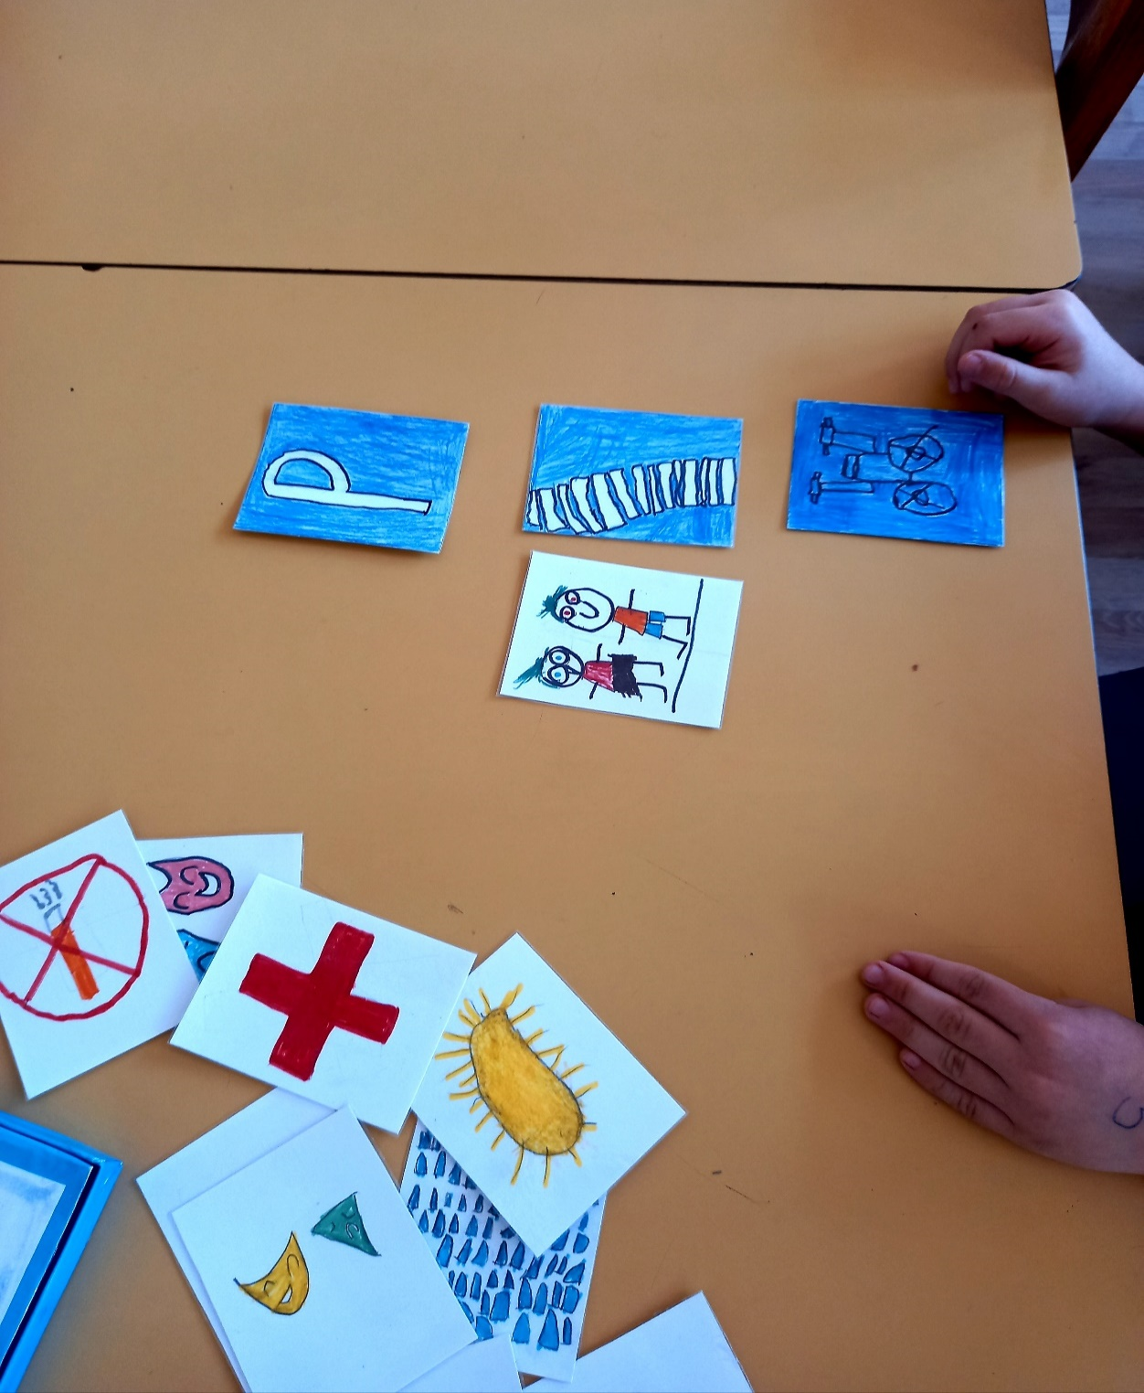
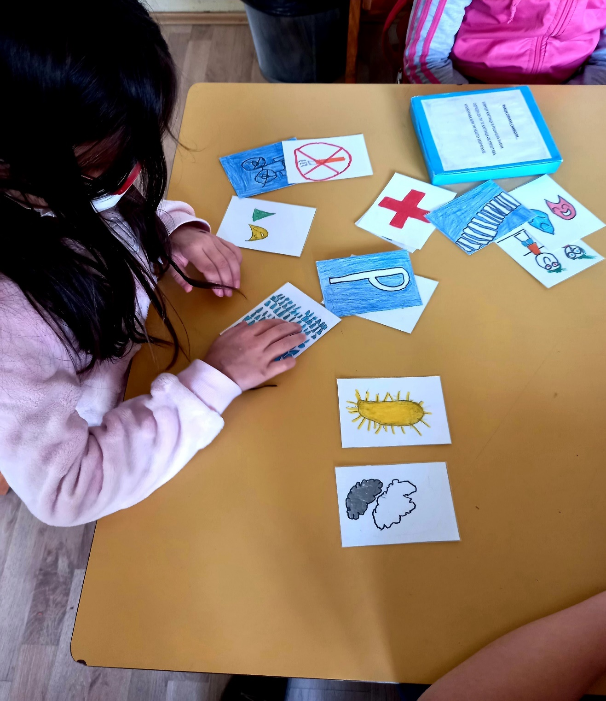

Slide 16
Васпитач може током коришћења да одређује правила,критеријуме и задатке и може је модификовати и прилагођавати према потреби. Најдубљи слој у примени овог дидактичког средства је да дете само осмисли игру и одреди правила и играче. Надам се да вам се игра „Знаци,ознаке,симболи...“допала и ХВАЛА НА ПАЖЊИ!

